Slide 1
TUYÊN TRUYỀN GIÁO DỤC SỨC KHỎE SINH SẢN Ở TUỔI VỊ THÀNH NIÊN
Giáo viên : Nông Thị Hương
Tổ: Khoa học tự nhiên

Slide 2
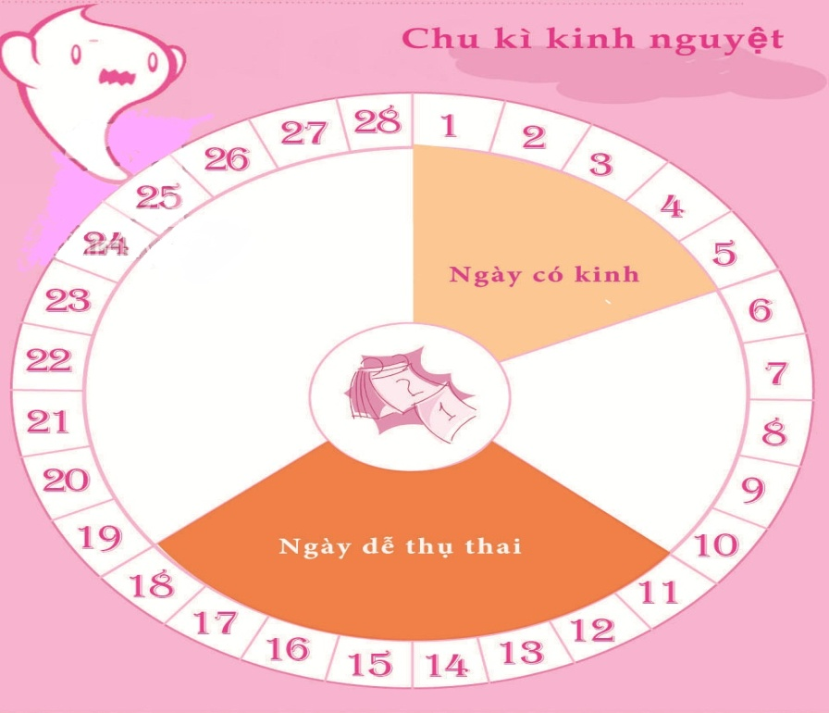
III. CÁC BIỆN PHÁP TRÁNH THAI
Phương pháp truyền thống:
- Xuất tinh ngoài âm đạo.
- Tính ngày trứng rụng.
1 |  |  |  |  |  |  |  |  |  |  |  |  | 14 |  |  |  |  |  |  |  |  |  |  |  |  |  | 28

Slide 3
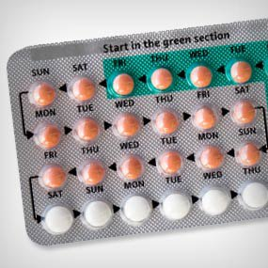
Ngăn cản trứng chín và rụng:
2. Uống thuốc tránh thai
- Dành cho nữ giới
- Thuốc tránh thai khẩn cấp

Slide 4
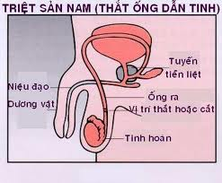
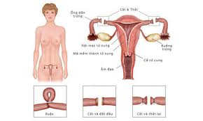
Thắt ống dẫn trứng và ống dẫn tinh

Slide 6
CÂU HỎI: Em và bạn trai có trót quan hệ tình dục 1 lần liệu có mang thai được không?

Slide 7
Hậu quả của việc quan hệ tình dục trước hôn nhân :
Mang thai
Mắc các bệnh lây truyền qua đường tình dục.
Trách nhiệm tài chính
Hành lý cảm xúc có những thay đổi.

Slide 8
Hậu quả về mặt tình cảm của việc quan hệ tình dục trước hôn nhân :
1. Quan hệ tình dục trước hôn nhân dễ làm hai người chia tay. Có một số bạn nữ sợ mất đi người mình yêu mà miễn cưỡng trao tặng cái đáng quý nhất của người con gái, nhưng kết quả lại hoàn toàn trái ngược.
2. Đa phần đàn ông không muốn kết hôn cùng người con gái đã từng có quan hệ tình dục trước khi kết hôn. Cho dù chồng bạn có cao thượng đến đâu nhưng từ sâu thẳm trong nội tâm họ vẫn không muốn sài đồ cũ.
3. Những người con gái quan hệ trước hôn nhân, cuộc sống gia đình sẽ không được vui vẻ trọn vẹn. Số lần quan hệ trước hôn nhân càng nhiều, cuộc sống hiện tại càng trở nên buồn rầu.

Slide 9
4. Tỉ lệ li hôn của những con gái quan hệ trước hôn nhân cao. Đây là kết quả tự nhiên, cuộc sống hôn nhân không vui vẻ là một trong những nguyên nhân quan trọng của li hôn.
5. Phụ nữ quan hệ trước hôn nhân dễ nảy sinh tình trạng ngoại tình.
6. Quan hệ trước hôn nhân làm bạn cảm thấy dường như mình mất đi giá trị và kéo theo cuộc hôn nhân không hạnh phúc. Tình dục có thể làm bạn mờ mắt, nhiều người tin tưởng rằng mình đã tìm được tình yêu đích thực, nhưng thực tế lại khiến mối quan hệ hai người chỉ là bắt buộc.
7. Tình dục trước hôn nhân sẽ khiến quan hệ sau này không được thỏa mãn, người vợ đã từng quan hệ trước hôn nhân sẽ hoài niệm về người tình trước kia, luôn so sánh người chồng mình với người tình cũ nên sẽ thường xuyên cãi cọ, mâu thuẫn…

Slide 10
1. Em đã từng đi chơi một mình nơi vắng vẻ chưa?
2. Em đã từng bị người lạ mặt đến hỏi han làm quen chưa?
3.Em đã từng bị người nào đó hoặc bị người quen (bác trai, chú, cậu, anh họ…) sờ vào vùng kín chưa?

Slide 11
XÂM HẠI TÌNH DỤC
Hầu hết thủ phạm là người quen nạn nhân
2. Cả nam lẫn nữ đều có thể là nạn nhân nhưng trẻ em nữ thường hay bị xâm hại hơn
3. Nạn xâm hại tình dục ngày càng phổ biến không phải điều đáng ngạc nhiên
4. Bị xâm hại tình dục không phải là lỗi của nạn nhân

Slide 12
Xử lý khi tình huống xảy ra
- Phải biết cách cầu cứu(kêu lên, hét to…), phát tín hiệu cho mọi người xung quanh biết mình đang gặp nạn.
- Khi bị người lạ tìm cách sờ nắn hoặc ôm ấp mình, hãy nhanh trí tìm cách thoát thân, chạy về phía có đông người nhìn thấy để hỗ trợ.
- Nếu em bị sàm sỡ, xâm hại, hãy kể ngay với cha mẹ, người thân và cùng người lớn đến cơ sở y tế để khám. Đặc biệt, khi phát hiện các cháu bị xâm hại tình dục, gia đình cần kịp thời thông báo với cơ quan công an, khẩn trương đưa cháu đi giám định thương tích để thu thập chứng cứ (trong vòng 72h sau khi bị xâm hại), phối hợp với cơ quan chức năng xử lý vụ việc theo trình tự, thủ tục luật định, nhất là việc củng cố chứng cứ để chứng minh hành vi phạm tội.

Slide 13
KHÔNG NÊN:
- Không nên đi chơi, đi làm…một mình ở nơi vắng vẻ, chỗ tối thiếu ánh sáng hoặc ở những nơi mà mọi người xung quanh khó nhìn thấy (sân thượng, cầu thang, nhà kho…)
- Trước khi đi đâu cần thông báo cho gia đình biết thời gian, địa điểm đi đến, đi về và số điện thoại cần liên hệ (nếu có) càng tốt.
- Không được nhận quà, đồ ăn uống của người lạ trong bất cứ trường hợp nào và tuyệt đối không được cho người lạ động chạm và các vùng riêng tư trên cơ thể.
- Không nên nghĩ rằng mình bị bỏ rơi mình bị đơn độc mà buông xuôi.

Slide 14
Một số hiện tượng đáng chê trách và lên án
- Các bạn nam túm tụm đứng trước cổng trường, lối lên cầu thang, trên đường đi học về chọc ghẹo các bạn gái .
- Viết thư tỏ tình với bạn khác giới làm cho đối tượng bị phân tán tư tưởng, học tập mất tập trung ảnh hưởng đến tương lai .
- Đua đòi các thói hư tật xấu, bắt trước phim ảnh, sống buông thả, mù quáng trong tình bạn khác giới …

Slide 15
Gi¶i ®¸p 1 sè
th¾c m¾c

Slide 16
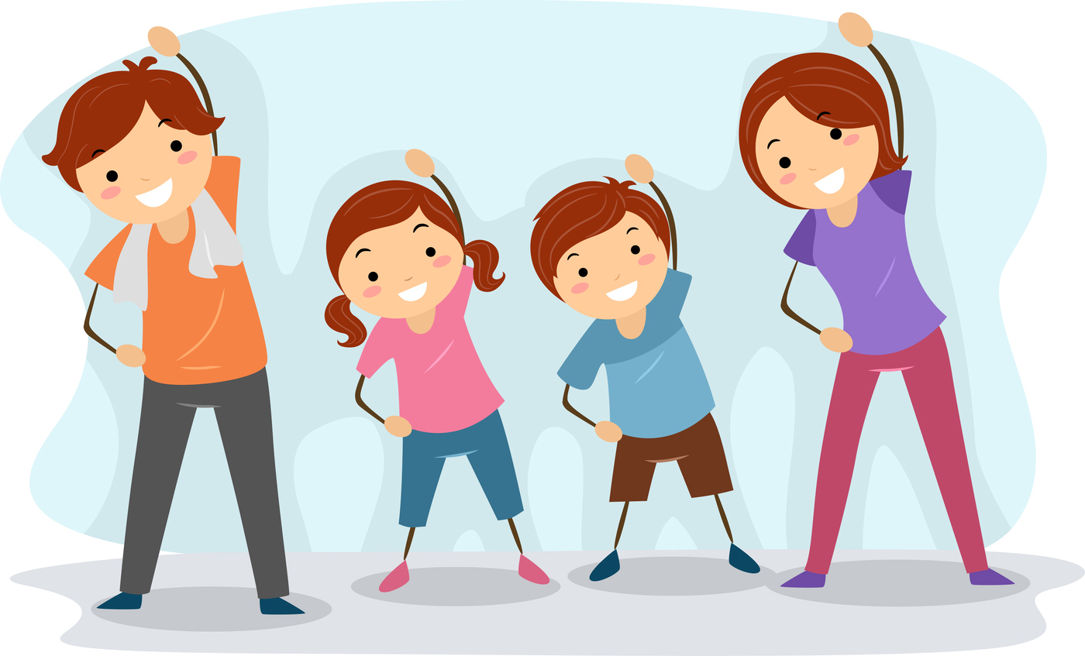
CHĂM SÓC SỨC KHỎE SINH SẢN VỊ THÀNH NIÊN

Slide 17
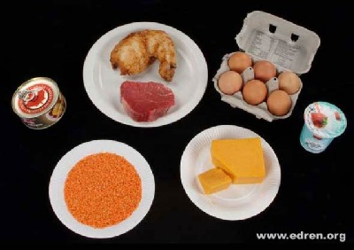
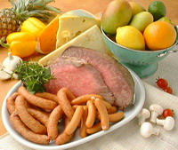
Ăn uống đầy đủ chất dinh dưỡng

Slide 18
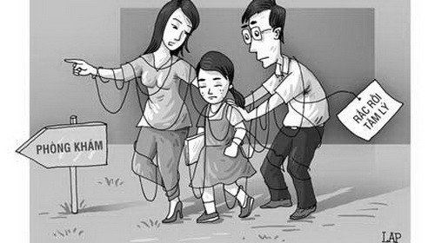
Quan tâm chăm sóc tâm lý trẻ

Slide 19
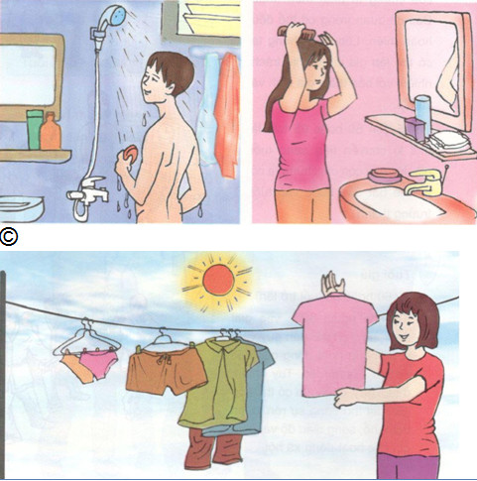
Thường xuyên vệ sinh thân thể, bộ phận sinh dục

Slide 20
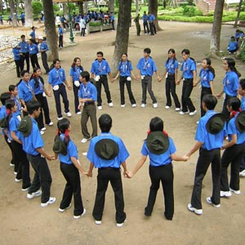
Tham gia các hoạt động xã hội

Slide 21
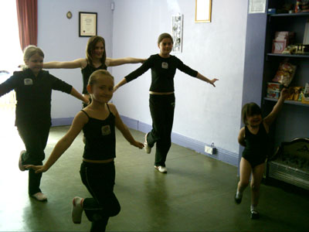
Tập thể dục đều đặn

Slide 22
CẢM ƠN CÁC BẠN ĐÃ LẮNG NGHE

